Slide 1
Ledelse af informationssikkerhed
Præsentation til undervisning om informationssikkerhed i direktionen

Slide 2
Instruktion
Præsentationen er målrettet medlemmerne af kommunens direktion og kan bruges til til at give dem en indsigt i følgende emner om kommunens informationssikkerhed.
Grundlæggende kendskab til, hvad informationssikkerhed handler om
Generelt kendskab til lovgivning og aftalemæssige rammer
Generelt kendskab til ISO 27001 - herunder egen rolle, ledelsesprocesser og risikobaseret tilgang
Grundlæggende forståelse af principperne i GDPR
Kendskab til lokale bestemmelser om informationssikkerhed
Overordnet forståelse af, hvordan kommunens informationssikkerhed kontrolleres

Slide 3
Instruktion
Anvendelse af præsentationen
Præsentationen er tænkt som en støtte til et undervisningsforløb for direktionen om informationssikkerhed.
Præsentationen er opbygget af en række sektioner, som beskriver de enkelte emner.
I notefeltet på den enkelte slide finder du information til dig som oplægsholder.
Der anvendes flere steder en tilgang, hvor der er en hovedslide, en række underslides og evt. en animationsvideo. Her kan du vælge, om du f.eks. kun vil anvende hovedsliden (evt. kombineret med animationsvideoen), eller om du også vil anvende underslides.
Alle slides kan redigeres, og du er velkommen til at rette dem til så meget, du har brug for.

Slide 4
Instruktion
Dette skal du som minimum gøre, inden du anvender præsentationen:
Afgør, hvilke sektioner du vil anvende, og slet øvrige slides.
Afgør, hvilke hoved-/underslides/animationer du vil anvende, og slet de øvrige.
Udfyld sektionen ”Kommunens informationssikkerhed” med de lokale bestemmelser.
Slet disse indledende instruktionsslides.
Du bør generelt løbe alle slides igennem - dels for at checke, om det beskrevne er korrekt i din kommune, og dels overveje, om du vil supplere/slette information på de enkelte slides.
Download de animationsvideoer du vil anvende fra http://videncenter.kl.dk/ledelseafinformationssikkerhed

Slide 5
Ledelse af informationssikkerhed
I de kommunale direktioner
AKTUEL AFSENDER SKRIVES HER I VERSALER OG HOLDER HØJREKANT

Slide 6
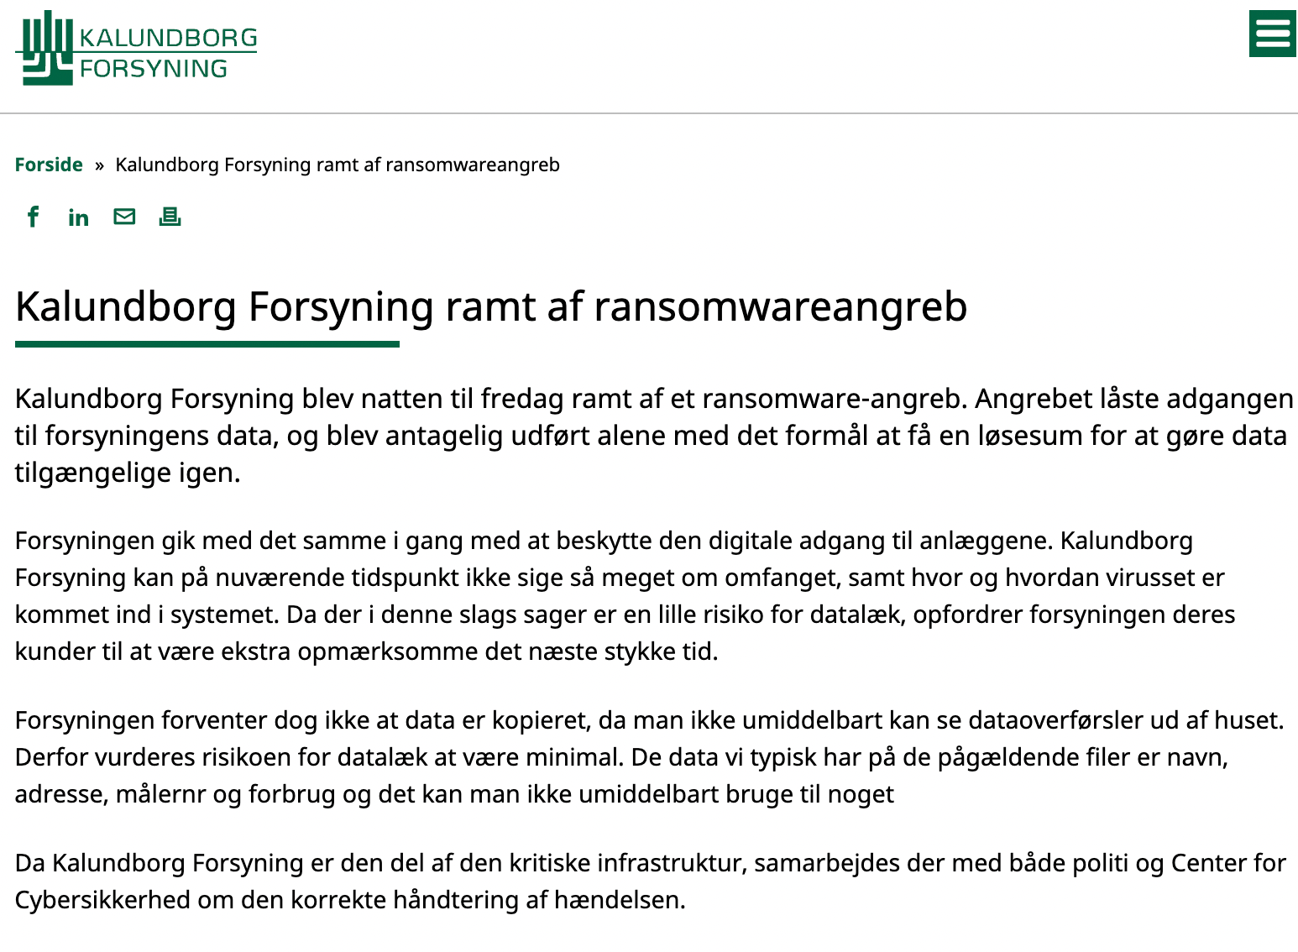
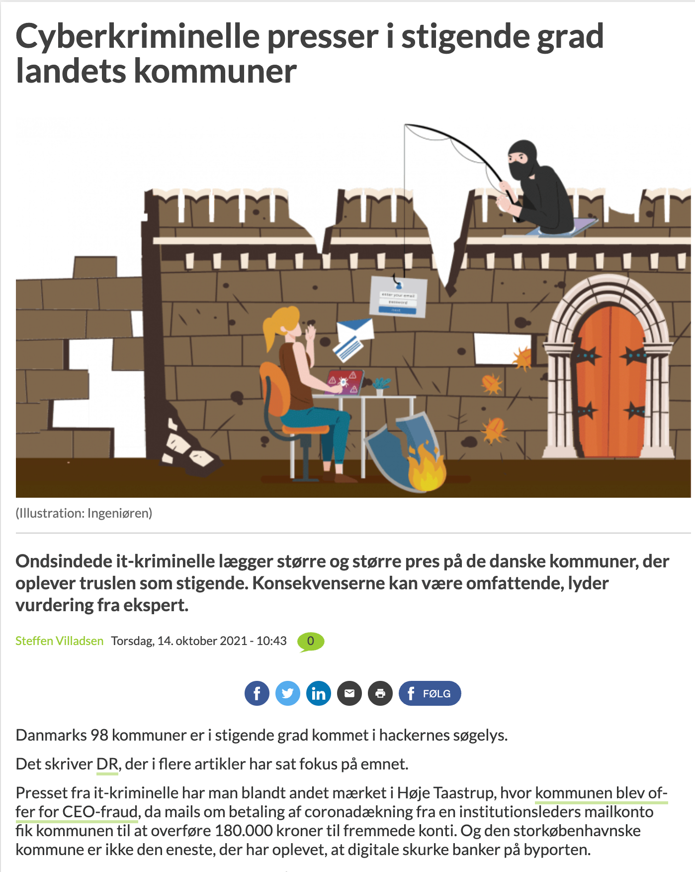
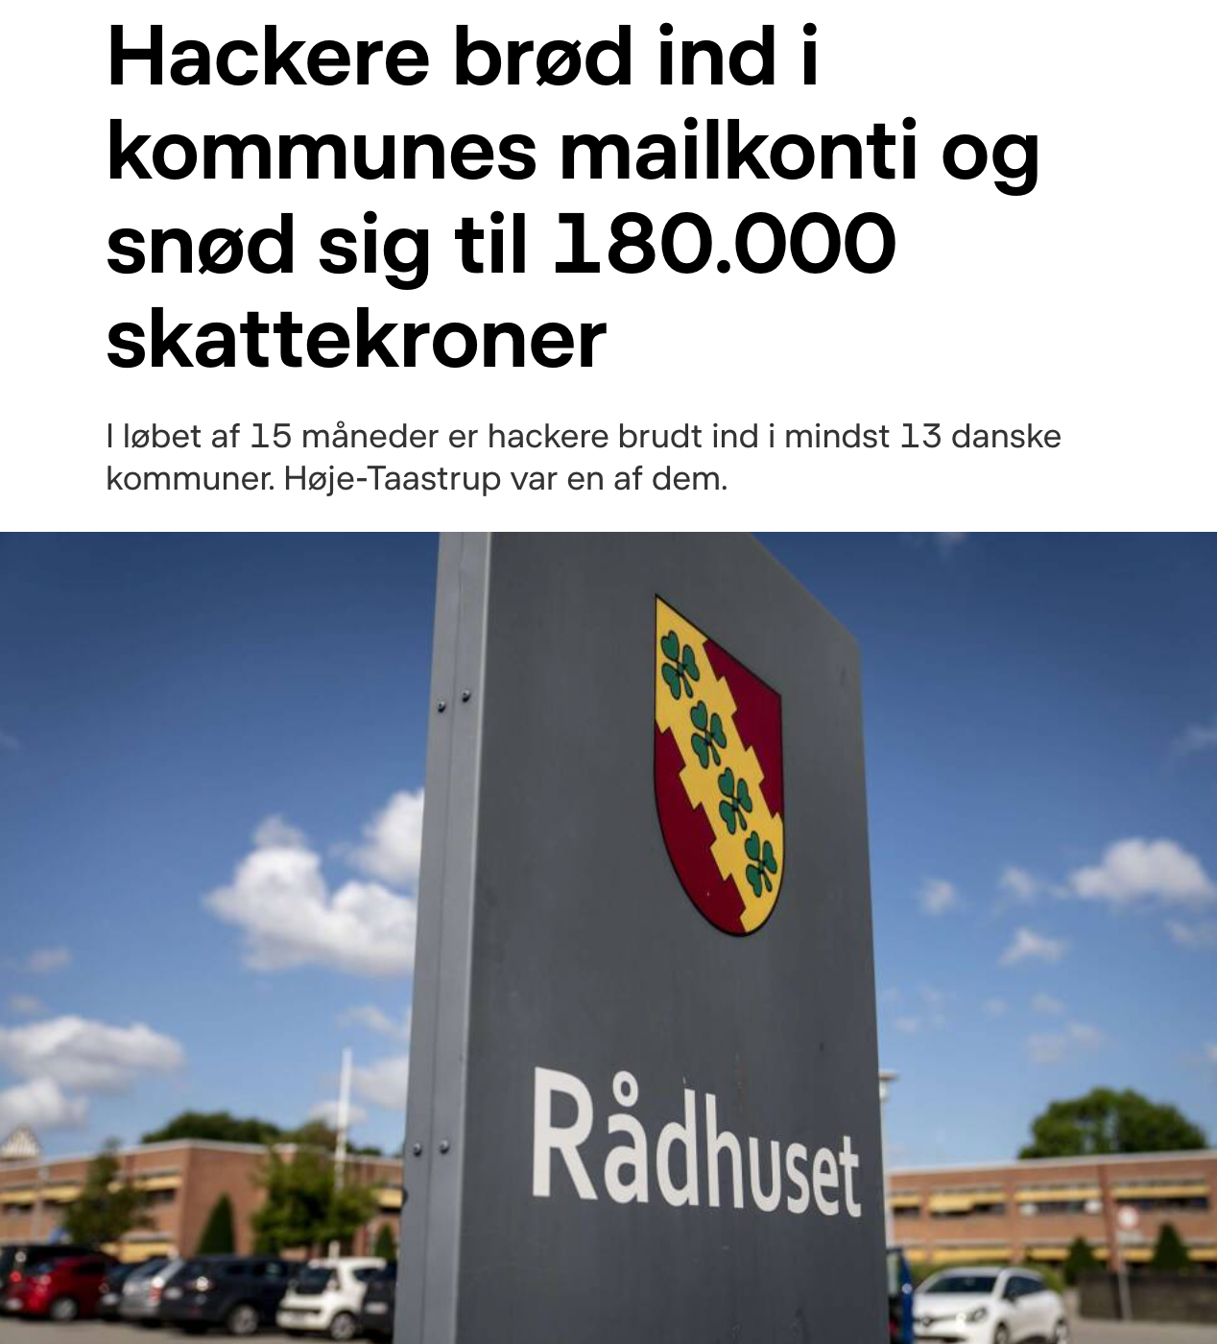
Hvorfor informationssikkerhed?
Generelt har borgere og virksomheder i Danmark stor tillid til kommunerne. Men hvis kritiske informationer går tabt eller bliver uhensigts-mæssigt spredt, vil tilliden blive brudt.
Et stigende problem i Danmark
Flere myndigheder har oplevet sikkerhedstrusler som f.eks. ransomware, der typisk benyttes til afpresning med en række direkte konsekvenser som f.eks.:
Tabt arbejdstid
Tab af data og information
Økonomisk tab
Tab af renommé og troværdighed
Notes:
Formål
Sætte rammen. Hvorfor er det overhovedet relevant at tale om informationssikkerhed?
Vigtige pointer
Tidligere var der måske en oplevelse af, at en kommune ikke var specielt interessant for hackere. Men det er ændret med ransomware-angreb og ceo-fraud, hvor en kommune er et attraktivt mål.
Truslen er reel og skal tages alvorligt.
Forslag til lokal tilretning
Har der været lokale brud, der kan refereres til? Kan du gøre det endnu mere relevant og specifikt for deltagerne?
Forslag til uddybende drøftelse
Drøft med deltagerne, om de kender eksempler på brud.
Drøft, om de anser kommunen som et muligt mål for hacking.
Supplerende viden
Hvad er CEO fraud? https://sikkerdigital.dk/virksomhed/hvad-truer-din-virksomhed/ceo-fraud
Hvad er ransomware? https://sikkerdigital.dk/virksomhed/hvad-truer-din-virksomhed/ransomware
Tilliden til den offdentlige sektor, november 2021. https://digst.dk/media/25753/final-tilliden-til-den-digitale-offentlige-sektor.pdf

Slide 7
Informationssikkerhed
Hvad er det?
Notes:
Formål med sektionen
At skabe en fælles forståelse for, hvad informationssikkerhed handler om.

Slide 8
Informationssikkerhed handler om at beskytte informationer
Vi skal beskytte information fysisk, digitalt og gennem vores adfærd.
Information, som skal beskyttes: Data og information - uanset om det er digitalt eller på papir.
Fysisk
Digitalt
Adfærd
Notes:
Dette er en hovedslide med animation.
De efterfølgende slides går i dybden med de enkelte områder. Du kan forklare hele emnet ud fra hovedsliden, eller du kan vælge at gå i dybden ved anvendelse af underslides.
Animationen kan bruges i stedet for underslides - f.eks. ved at du bruger hovedsliden til at introducere emnet og derefter viser animationen.
Du finder animationen her: http://videncenter.kl.dk/ledelseafinformationssikkerhed
Formål
Skabe en grundlæggelse forståelse af informationssikkerhed og databeskyttelse
Skabe forståelse for, at informationssikkerhed skal forstås bredt.
Vigtige pointer
Informationssikkerhed handler ikke kun om IT.
Brugernes adfærd er det svageste punkt i forhold til f.eks ransomware og ceo-fraud.
Forslag til lokal tilretning
- Lav kvalitetscheck af underslides og ret dem til eksemplerne passer til jeres praksis

Slide 9
Den fysiske beskyttelse
Den fysiske beskyttelse handler om at sikre bygninger og it-udstyr
F.eks. er kommunens it-infrastruktur sikret mod strømudfald, brand, vandindtrængning og tyveri.
Der er fysisk adgangskontrol til alt centralt udstyr, og det kræver autorisation at få adgang.
Kommunens papirarkiver er sikret, og man har ikke adgang til arkivalierne uden tilladelse.
Men det handler også om sikre, at borgere, brugere, og andre, der opholder sig i de kommunale bygninger, ikke har fysisk adgang til udstyr og papirer, som skal beskyttes.

Slide 10
Digital beskyttelse
Den digitale beskyttelse sikrer, at data kun er tilgængelige for dem, som har lov til at tilgå dem.
F.eks. er den enkelte medarbejders adgang til it-systemer og data betinget af, at deres leder har tildelt dem retten til at få adgang.
F.eks. er kommunens netværk beskyttet med firewalls og overvågningssoftware, som holder øje med, om der sker noget usædvanligt på netværket, på serverne, på pc’ere, tablets og smartphones.

Slide 11
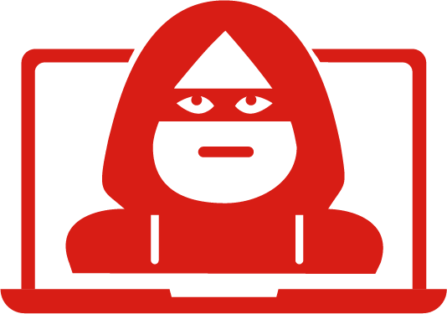
Adfærd
Med uddannelse og vejledning forebygger vi, at brugernes adfærd ikke kompromitterer informationssikkerheden.
Kan hackeren få medarbejderen til at klikke på et særligt link, kan han/hun få kontrol over medarbejderens pc og har således adgang til de samme data. Indsatserne fokuserer på at lære brugerne at gennemskue disse fælder.
Men det handler også om at lære medarbejderne at være opmærksomme på, hvad der sker i de fysiske rum - f.eks. om der er personer, som uretmæssigt opholder sig på et kontorareal.
Notes:
Overvej
- Kan I sætte ”kød og blod” på nogle af eksemplerne? Evt. i dialog med tilhørerne?

Slide 12
Ledelse af informationssikkerhed
ISO 27001
Notes:
Formål med sektionen
Introducere rammerne for ledelse af informationssikkerhed i kommunen
Forståelse af principperne i ISO 27001

Slide 13
Forpligtende rammer for kommunens ledelse af informationssikkerheden
Lovgivning:
Databeskyttelsesloven og Databeskyttelsesforordningen (GDPR)
Forpligtende fællesoffentlige aftaler:
Principperne i ISO 27001-standarden, som anviser, hvordan man skal lede informationssikkerhed.
NSIS-standarden, som sikrer fællesoffentlig brugerstyring.
NSIS
Notes:
Formål
Give oveblik over de forpligtende rammer, der er for ledelse af informationssikkerhed i kommunen.
Vigtige pointer
Kommunen er forpligtet af de fællesoffentlige aftaler via de årlige økonomiaftaler mellem regeringen og kommunerne, hvor aftaler om fællesoffentlige projekter også indgår.
Ofte er aftalerne implicitte i andre projekter. F.eks. er det aftalt, at kommunerne skal implementere MitID Erhvervslicenser, og det indebærer, at man skal leve op til NSIS-standarden, som stiller en række tekniske og organisatoriske krav til informationssikkerheden. F.eks. at man vil påvise, at man har et informationssikkerhedsledelsessystem, der følger principperne i ISO 27001.
Forslag til lokal tilretning
Overvej, om der er andre lokale eller regionale aftaler, som bør nævnes. F.eks hvis I samarbejder med andre kommuner om it-drift eller informationssikkerhed.

Slide 14
Direktionens roller og opgaver i sikkerhedsarbejdet
Direktionen har det overordnede ansvar for informationssikkerheden i kommunen.
Direktionen træffer de overordnede beslutninger vedrørende informations-sikkerhed og forholder sig til økonomiske, ressourcemæssige og organisatoriske konsekvenser.
Direktionen skal:
Sikre, at arbejdet med informationssikkerhed har den nødvendige ledelsesopbakning i hele organisationen.
Definere roller og ansvar i forhold til informationssikkerheden.
Fastlægge sikkerhedsniveauet.
Notes:
Formål
Give direktionen en fælles forståelse for, hvad deres rolle er, og hvilke opgaver de har. De efterfølgende slides går i dybden med de tre opgaver, der nævnes.
OBS
Roller og opgaver for andre personalegrupper (f.eks. mellemlederne) findes i ”Rejsefortællingen” og i tillægget til rejsefortællingen, som går i dybden med mellemledernes opgaver. Holder du oplægget for en bredere ledelsesgruppe, kan du overveje at inkludere slides derfra om mellemlederne.
https://videncenter.kl.dk/viden-og-vaerktoejer/informationssikkerhed-og-gdpr/rejsefortaellingen/
Vigtige pointer
- I er sikkert ikke på bar bund i forhold til roller og opgaver, så husk at sætte det i relation til jeres eksisterende organisering.

Slide 15
Manglende ledelsesopbakning skaber organisatoriske dilemmaer
Implementering af informationssikkerhed uden den ledelsesmæssige involvering kan skabe dilemmaer, som fører til manglende overholdelse af retningslinjer, frustration og nedgang i arbejdsglæden hos medarbejderne.
Notes:
Dette er en hovedslide med animation.
De efterfølgende slides går i dybden med de enkelte områder. Du kan forklare hele emnet ud fra hovedsliden, eller du kan vælge at gå i dybden ved anvendelse af underslides.
Animationen kan bruges i stedet for underslides. F.eks. ved at du bruger hovedsliden til at introducere emnet, og derefter viser animationen.
Du finder animationen her: http://videncenter.kl.dk/ledelseafinformationssikkerhed
Formål
Skabe en forståelse for, hvorfor det er vigtigt, at direktionen sikrer ledelsesmæssig opbakning i organisationen til implementering af informationssikkerhed.
Vigtige pointer
Implementering af praktisk informationssikkerhed er en ledelsesopgave, og tager ledelsen den ikke alvorlig, så går det ud over medarbejdertrivslen.
Lokale vejledninger og instrukser er vigtige, og det er den lokale ledelses opgave at sørge for det.
Forslag til drøftelse
- Hvordan kan direktionen sikre den ledelsesmæssige opbakning blandt lederne?
Forslag til lokal tilretning
- Lav kvalitetstjek af underslides og ret dem til, så eksemplerne passer til jeres praksis.

Slide 16
Organisatoriske dilemmaer: Udkørende funktioner
I de udkørende funktioner kan det skabe frustration, at der skal være ekstra sikkerhed, når f.eks. sundhedsdata tilgås på mobile devices. Det er ledelsens opgave at kommunikere dette på en god måde til medarbejderne.

Slide 17
Organisatoriske dilemmaer: Medarbejdere deler en pc
Det kan virke omstændigt, når brugere, der deler en pc, skal logge ind med hvert deres brugernavn. Det er derfor en ledelsesopgave at skabe et arbejdsmiljø, hvor medarbejderne kan løse deres opgaver på en hensigtsmæssig måde - uden at kompromittere sikkerheden.

Slide 18
Organisatoriske dilemmaer: Medarbejdere kan føle sig overvågede
Medarbejdere kan føle sig overvågede, f.eks. fordi hacker-værn overvåger al trafik på kommunens net, hvis ledelsen ikke har kommunikeret, på hvilke vilkår det sker.
Notes:
OBS
- Har I ikke f.eks. et SIEM-system, så overvej om denne slide skal med, eller om teksten skal omformuleres.

Slide 19
Organisatoriske dilemmaer: Fotografering af børnehavebørn
I børnehaven er det begrænset, hvad man må bruge billeder af børnene til. Man må for eksempel ikke dele billeder af børnene med forældrene, medmindre ledelsen har sørget for, at der er en proces, der sikrer forældrenes samtykke.

Slide 20
Organisatoriske dilemmaer: Et åbent rådhus
Et åbent rådhus kan kun fungere, hvis der er taget hånd om sikring af data og arkiver, og ledelsen har givet klare retningslinjer til personalet.

Slide 21
Organisatoriske dilemmaer: Deling af data
Princippet om enhedsforvaltning kan kollidere med den hjemmel, man har for behandling af personoplysninger, medmindre man ledelsesmæssigt tilrettelægger deling af data på en måde, som er i overensstemmelse med reglerne.

Slide 22
Organisatoriske dilemmaer: Hjemmearbejdspladsen
Hjemmearbejdspladsen skal være lige så sikker som den på kontoret, og det er ledelsens opgave at kommunikere det og skabe de nødvendige rammer for medarbejderne.

Slide 23
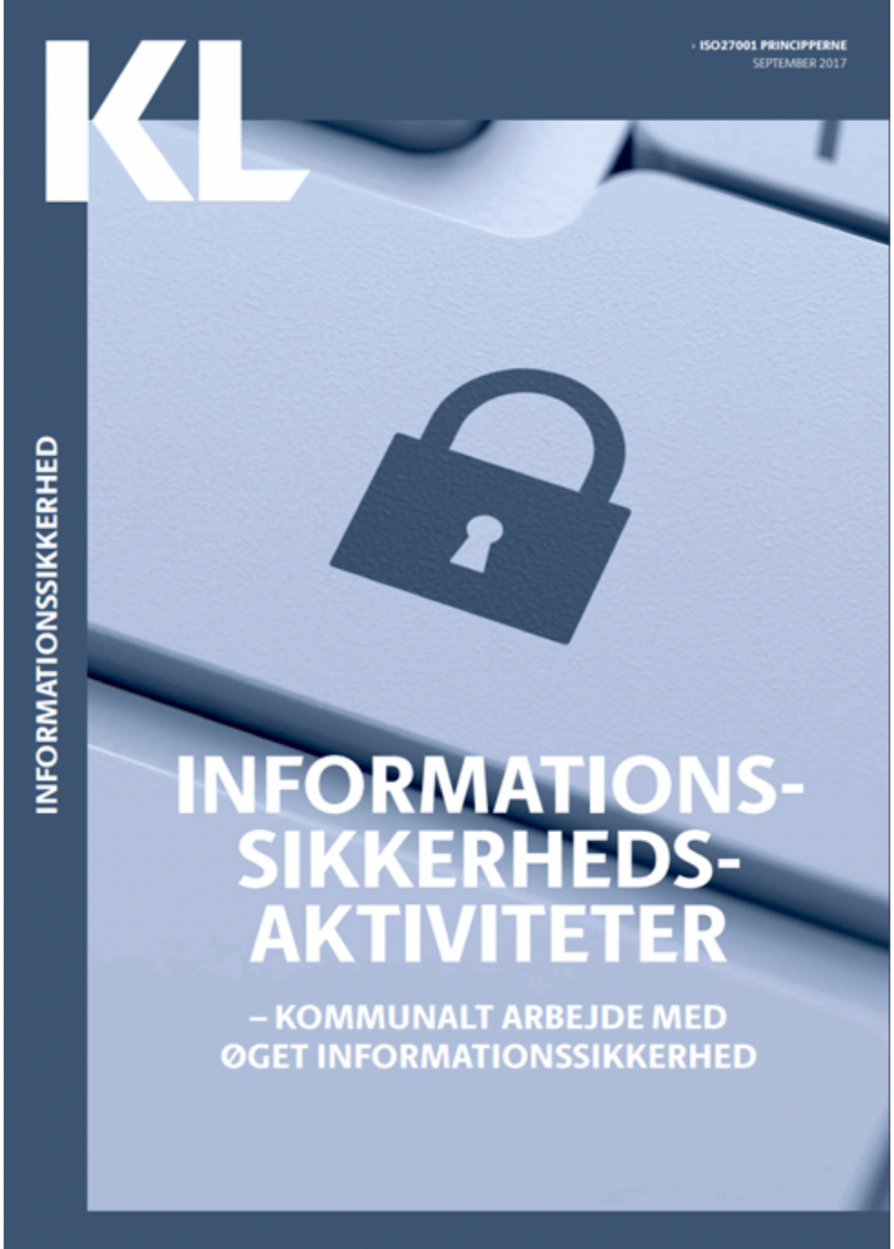
ISO 27001 er svaret på, hvordan man skal lede informationssikkerhed.
ISO 27001
KL har udarbejdet en vejledning til kommunerne om, hvordan principperne i ISO 27001 udmøntes.
Informationssikkerhed er et ledelsesansvar, ligesom det er tilfældet for økonomistyring, håndtering af arbejdsmiljøet, serviceniveauet eller borgerbetjening. Det kræver, at kommunens strategiske ledelse laver en prioritering og fordeler opgaverne til andre ledere og medarbejdere.
Standarden ISO 27001 definerer rammerne for, hvordan informationssikkerhed skal ledes, og er hele grundlaget for, hvordan informationssikkerhed skal ledes og styres i det meste af Europa.
For statslige myndigheder i Danmark er det obligatorisk at anvende ISO 27001 som ledelsessystem i forhold til informationssikkerhed.
Kommuner og regioner er, gennem de fællesoffentlige aftaler, forpligtet til at anvende principperne i ISO 27001 i deres informationssikkerhedsledelse.
Notes:
Formål
At skabe en forståelse for, at informationssikkerhed kræver et ledelsessystem på samme måde som f.eks. økonomistyring.
Introducere ISO 27001
Vigtige pointer
Kommunen er gennem den fællesoffentlige digitaliseringsstrategi forpligtet til at implementere et informationssikkerhedsledelsessystem baseret på principperne i ISO 27001.
Forpligtelsen kommer gennem de årlige økonomiaftaler mellem kommunerne og regeringen. Forpligtelsen til at implementere initiativer i den fællesoffentlige strategi skrives ind i disse aftaler.
I behøver ikke anvende ISO 27001, men I skal anvende et ledelsessystem, der er baseret på de samme principper.
Principperne i ISO 27001
Det er ikke defineret klart mellem parterne, hvad det vil sige at leve op til principperne i ISO 27001, men du kan bruge følgende kendetegn som eksempler:
Ledelsen har defineret roller og ansvar i organisationen.
Ledelsen har udpeget de vigtigste forretningsprocesser (aktiver).
Der er gennemført en risikovurdering af aktiverne, som har dannet grundlag for en beslutning om, hvilke sikkerhedskontroller I vil anvende (politikker, retningslinjer, tekniske kontroller etc.).
I har udarbejdet og implementeret relevante politikker og retningslinjer.
I har en beredskabsplan for de vigtigste aktiver.
I har en intern proces, hvor der sker løbende opfølgning på ovenstående.
Du kan finde yderligere vejledning i KL-pjecen ”Informationssikkerhedsaktiviteter”, som er bedste bud på, hvad I bør gøre for at leve op til forpligtelsen i aftalerne.
Forslag til drøftelse
- Hvorfor det er vigtigt med et ledelsessystem på informationssikkerhedsområdet.

Slide 24
Informationssikkerheden skal være FIT
ISO 27001 anviser, at vi skal passe på informationer i forhold til deres fortrolighed, integritet og tilgængelighed (FIT).
Det skal sikres, at informationer ikke gøres tilgængelige eller afsløres for uautoriserede: Det kender vi også som princippet om FORTROLIGHED.
Det skal sikres, at informationer er nøjagtige og fuldstændige: Det kender vi også som princippet om INTEGRITET.
Det skal sikres, at it-løsninger og informationer kan tilgås af brugerne, når de har ret til dem: Det kender vi også som princippet om TILGÆNGELIGHED.
Notes:
Dette er en hovedslide
De efterfølgende slides går i dybden med de enkelte områder. Du kan forklare hele emnet ud fra hovedsliden, eller du kan vælge at gå i dybden ved anvendelse af underslides.
Formål
At skabe forståelse for FIT-modellen og hele ISO 27001’s måde at tænke informationssikkerhed.
Yderligere information
- https://sikkerdigital.dk/myndighed/iso-27001-implementering/forstaa-arbejdet-med-informationssikkerhed/ledelsessystem

Slide 25
Fortrolighed
Brud på fortroligheden handler om, at information mister sin beskyttelse, og fremmede/uvedkommende dermed får adgang til data, som de ikke burde have adgang til. Eksempler på brud:
En bruger får ved en fejl adgang til en mappe på et fildrev, en sag eller et system, som personen ikke burde have adgang til, og dermed til data, som personen ikke burde havde adgang til.
Et regneark bliver ved en fejl sendt til personer, som ikke skulle have haft det, og dermed får modtagerne adgang til data, som de ikke burde have haft.
Et brev med følsomme personoplysninger sendes ved en fejl til en forkert borger.
Notes:
Forslag til lokale rettelser
- Har I lokale eksempler, så brug dem. Gør det så nærværende og relevant som muligt.

Slide 26
Integritet
Integritet handler om, at man kan stole på informationer - dvs. at de data som er f.eks. i et system, er de rigtige, og at man kan/tør træffe beslutninger på baggrund af dette. Eksempler på brud:
At der bliver indlæst gamle (ugyldige) data ind i et system således, at data ikke længere er de senest nye – og der dermed træffes beslutninger på et forkert grundlag.
At udefrakommende hacker sig ind på kommunens pc’er og foretager ændringer i it-systemer med personoplysninger eller i dokumenter indeholdende person-oplysninger lagret på eksempelvis computerens drev eller fællesdrev.
At et regneark bliver overskrevet med en gammel version, og det dermed ikke længere er korrekt.
Notes:
Forslag til lokale rettelser
- Har I lokale eksempler, så brug dem. Gør det så nærværende og relevant som muligt.

Slide 27
Tilgængelighed
Tilgængelighed handler om, at man kan få adgang til informationer. Eksempler på brud:
Systemet er brudt ned, og data er dermed ikke tilgængelige.
At der er journaliseret forkert – dvs. at dokumenter er lagt på en forkert sag og dermed ikke er tilgængelige. At data er blevet flyttet, eller at der er blevet ændret ved muligheden for adgang, og de dermed ikke er tilgængelige.
Angreb af hackere med ransomware, hvor filer låses med krav om løsepenge for at åbne filerne igen.
Notes:
Forslag til lokale rettelser
- Har I lokale eksempler, så brug dem. Gør det så nærværende og relevant som muligt.

Slide 28
Roller, ansvar og opgaver i sikkerhedsarbejdet
I skal definere roller og ansvar i forhold til informationssikkerheden, så det står klart, hvem der skal gøre hvad.
Informationssikkerhedsudvalget har ansvar for, at informationssikkerhed bliver indarbejdet i arbejdsgange og processer.
Systemejer
Mellemleder
Er den ansvarlige leder i kommunen for de enkelte systemer.
Har ansvar for, at informations-sikkerhed bliver indarbejdet i arbejdsgange og processer.
DPO / Data protection officer
Rådgiver og hjælper organisationen med at overholde de databeskyttelsesretslige regler og skal inddrages i alle spørgsmål om beskyttelse af persondata.
Informationssikkerhedskoordinator
Intern, daglig tovholder på informationssikkerhed
Notes:
Dette er en hovedslide
De efterfølgende slides går i dybden med de enkelte områder. Du kan forklare hele emnet ud fra hovedsliden, eller du kan vælge at gå i dybden ved anvendelse af underslides.
Formål
At skabe overblik over de forskellige roller
Forslag til lokal tilretning
Sæt lokale titler og evt. navne på.
Ret navnet på udvalget.

Slide 29
Informationssikkerhedsudvalget
Der skal etableres et informationssikkerheds-udvalg, som koordinerer sikkerhedsarbejdet på vegne af direktionen.
Det vil i praksis være udvalget, som varetager den forberedende sagsbehandling, inden direktionen f.eks. godkender det indstillede sikkerhedsniveau.
Det vil også være udvalget, der følger op på de iværksatte tiltag og vurderer, om informationssikkerhedsarbejdet har den ønskede effekt.
Informationssikkerhedsudvalget bør bemandes med it- eller digitaliseringschefen samt ledelsesrepræsentanter for de vigtigste fagområder. Formanden bør være en repræsentant fra direktionen.

Slide 30
Informationssikkerhedskoordinatoren
Der skal udpeges en informationssikkerhedskoordinator, som sekretariatsbetjener informationssikkerhedsudvalget, og som i praksis er kommunens tovholder på informationssikkerhedsarbejdet i hverdagen.
Det er informationssikkerhedskoordinatoren, som igangsætter de aktiviteter, som informationssikkerhedsudvalget har besluttet.
Det er også informationssikkerheds-koordinatoren, som er den primære vidensperson om informations- sikkerhed i kommunen.
I større kommuner vil der ofte være flere koordinatorer til at sørge for tilstrækkelig viden og ressourcer og dermed sikre en god implementering og opfølgning på informationssikkerheden.

Slide 31
Mellemlederne
Det er mellemledernes opgave at sørge for, at informationssikkerheden er implementeret i praksis hos medarbejderne.
Det er således mellemledernes ansvar at sikre, at informationssikkerheden indarbejdes i lokale procedurer, instrukser og andre processer, som regulerer den lokale opgaveudførsel.
Men det er også mellemledernes opgave at sikre medarbejdernes opmærksomhed på regler og retningslinjerne i forhold til informationssikkerhed.
Derudover er deres opgave at hjælpe med at organisere arbejdet på en måde, hvor informationssikkerhed og den lokale opgaveudførelse kan fungere hensigtsmæssigt.

Slide 32
Andre roller
Der skal udpeges en DPO jvf. Databeskyttelsesforordningen
Rådgiver og hjælper organisationen med at overholde de databeskyttelsesretslige regler og skal inddrages i alle spørgsmål om beskyttelse af personoplysninger.

Slide 33
Både ISO 27001 og Databeskyttelsesforordningen (GDPR) anviser, at informationssikkerheden skal tilrettelægges ud fra en risikobaseret tilgang.
Den risikobaserede tilgang
Den risikobaserede tilgang handler om at have processer, der identificerer de største risici og deres konsekvenser i forhold til tab af fortrolighed, integritet og tilgængelighed. Derefter handler det om at implementere organisatoriske og tekniske tiltag, som imødegår de største risici under hensyntagen til den økonomi, det indebærer.
Det er ledelsen, der på baggrund af risikovurderingen, prioriterer indsatsen og dermed også fastlægger kommunens sikkerhedsniveau.
Dermed får man en strategisk prioritering af sikkerhedsniveauet, som direktionen kender og står inde for.
Notes:
Formål
At skabe forståelse for den risikobaserede tilgang i både ISO 27001 og GDPR.
Vigtige pointer
Tilgangen betyder, at noget vælges til, og dermed vælges noget også fra.
Sikkerheden er afmålt på de områder, der har størst betydning.
Vigtigt, at det er direktionen, der laver prioriteringen.
Forslag til drøftelse
- Drøft, hvorfor det er vigtigt, at direktionen påtager sig ansvaret for prioriteringen.

Slide 34
Fastsættelse af sikkerhedsniveauet
Aktiver
Der skal være en årlig proces, hvor direktionen fastlægger niveauet for informationssikkerhed i kommunen.
Risikovurdering
Det sker i praksis i en proces, hvor man:
identificerer kommunens vigtigste forretningsprocesser (aktiver).
afklarer, hvilke risici der er forbundet med dem (risikovurdering).
beslutter, hvilke foranstaltninger der skal implementeres for at nedbringe risikoen (kontroller).
følger op på effekten (opfølgning).
Dette arbejde forberedes af informationssikkerhedsudvalget ved anvendelse af de principper og metoder, som ISO 27001 og ISO 27005 anviser. Men det er direktionen, som, på baggrund af risikovurderingen, beslutter sikkerhedsniveauet.
Kontroller
Opfølgning
Notes:
Dette er en hovedslide
De efterfølgende slides går i dybden med de enkelte områder. Du kan forklare hele emnet ud fra hovedsliden, eller du kan vælge at gå i dybden ved anvendelse af underslides.
Formål
At skabe overblik over processen ved at fastlægge sikkerhedsniveauet.
Forslag til lokal tilretning
Ret til, så det matcher jeres lokale praksis.
ISO 27001 indeholder krav til informationssikkerhed.
ISO 27002 vejleder i, hvilke kontroller (sikkerhedsforanstaltninger) man kan vælge.
ISO 27005 vejleder i, hvordan man laver risikovurderinger.

Slide 35
Aktiver
Aktiver
I skal identificere de vigtigste aktiver i organisationen, så I ved, hvilke informationer og systemer, der er vigtige at beskytte.
Risikovurdering
De vigtigste aktiver vil være kommunens kerneprocesser og de it-systemer og den infrastruktur, som de er afhængige af.
Formålet med forretningsoverblikket er at skabe et grundlag for at kunne sætte en målsætning og et niveau for informationssikkerhedsindsatsen.
Kontroller
Opfølgning

Slide 36
Risikovurdering
Aktiver
For hvert aktiv skal relevante risici afdækkes.
Risikovurdering
Det sker ved, at man afdækker, hvor sårbare aktiverne er for forskellige trusler, og hvilken konsekvens det har for kommunen eller for de registrerede, hvis truslen indtræffer.
På den baggrund skal I prioritere, hvilke risici der skal imødegås.
Kontroller
Opfølgning

Slide 37
Kontroller
Aktiver
De foranstaltninger, som skal nedbringe en identificeret risiko, kaldes for kontroller. Det er alle de foranstaltninger, I vælger at implementere for at nedbringe risikoen.
Risikovurdering
Det kan være udarbejdelse af politikker, retningslinjer, procedurer og instrukser om alt fra, hvordan den tekniske sikkerhed til, hvordan den enkelte medarbejder skal forholde sig til informationssikkerheden.
Kontroller
Eksempler
Informationssikkerhedspolitik
Retningslinjer for hjemmearbejdspladser
Retningslinjer for åbent rådhus
Retningslinjer for beskyttelse af kommunens it-infrastruktur
Opfølgning

Slide 38
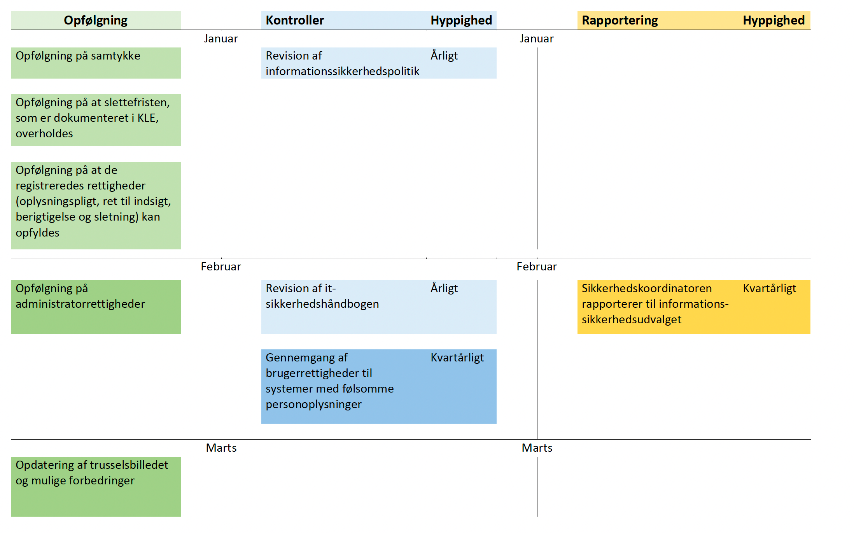
Opfølgning
Aktiver
Det er informationssikkerhedsudvalgets opgave at implementere og følge op på informationssikkerheden.
Men I bør, som direktion, sørge for løbende afrapporteringer fra udvalget om status på informationssikkerheden.
Det gør man ofte ved, at man vedligeholder en samlet plan over, hvad der skal følges op på. Det kaldes
for et årshjul.
Risikovurdering
Kontroller
Opfølgning

Slide 39
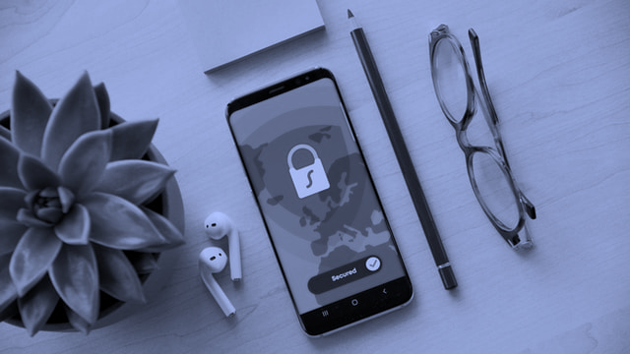
Beskyttelse af personoplysninger
GPDR- Databeskyttelsesforordningen
Notes:
Formål med sektionen
En forståelse af de grundlæggende principper i GDPR.

Slide 40
I skal sikre overholdelse af Databeskyttelsesforordningen
Databeskyttelsesforordningen anviser seks grundlæggende principper, som altid skal være opfyldt, når kommunen behandler personoplysninger. Som kommune skal I kunne påvise, at I overholder principperne.
Lovlighed, rimelighed og gennemsigtighed: Behandlingen skal overholde databeskyttelses-reglerne og være gennemsigtig.
Formålsbegrænsning: Ved indsamling skal det være klart, hvilke saglige formål oplysningerne skal anvendes til. Senere behandling må ikke være uforenelig med disse formål.
Dataminimering: Behandling, herunder opbevaring af oplysninger, skal begrænses til det, der er nødvendigt for at opfylde formålet.
Rigtighed: Oplysninger skal ajourføres, og urigtige oplysninger skal slettes eller berigtiges.
Opbevaringsbegrænsning: Når det ikke længere er nødvendigt at behandle oplysningerne, skal de anonymiseres eller slettes
Integritet og fortrolighed: Oplysninger må ikke komme til uvedkommendes kendskab, gå tabt eller blive beskadiget.
Som ledelse er det jeres ansvar at sikre, at medarbejderne overholder principperne i deres håndtering af persondata.
Det gør I f.eks. ved at have interne retningslinjer for behandling af persondata og ved at undervise medarbejderne i principperne i GDPR.
Notes:
Dette er en hovedslide
De efterfølgende slides går i dybden med de enkelte områder. Du kan forklare hele emnet ud fra hovedsliden, eller du kan vælge at gå i dybden ved anvendelse af underslides.
Der er lavet en animationsfilm som kan anvendes i stedet for sliden.
Du finder animationen her: http://videncenter.kl.dk/ledelseafinformationssikkerhed
Vigtige pointer
Kommunen skal kunne påvise, at man overholder principperne (ansvarlighedsprincippet). Det er derfor direktionens ansvar, at man har sikret sig, at principperne er afspejlet i de overordnede principper og retningslinjer, kommunen har i forhold til behandling af persondata.
Forslag til drøftelse
- Drøft, hvordan direktionen kan sikre generel viden om principperne og ansvarlighedsprincippet i den bredere ledelseskreds.
Forslag til lokale tilretning
Skab sammenhæng med jeres lokale retningslinjer
Ret evt. overskrifterne til. De er taget fra datatilsynet.dk, men kan være en smule søgte. F.eks. vil mange kalde ”opbevaringsbegrænsning” for ”slettefrister” og ”dataminering” for ”statistik. Nævn det evt. blot mundtligt under præsentationen.
Mere information
- Databeskyttelsesforordningen artikel 5 stk 1 (principperne) stk 2 (ansvarlighedsrpincippet)

Slide 41
1. I skal sikre overholdelse af Databeskyttelsesforordningen
Behandlingen skal overholde databeskyttelsesreglerne og være gennemsigtig.
Som myndighed skal vi have en hjemmel til at behandle personoplysninger.
De mest almindelige typer af hjemmel for kommunen er:
Kommunens retslige forpligtelser
Den registreredes samtykke
Som myndighed bør man altid søge hjemmel i den lovgivning, man forvalter ud fra, og samtykke bør kun anvendes, hvis der ikke er kan opnås hjemmel på anden måde.

Slide 42
2. Formålsbegrænsning
Ved indsamling skal det stå klart, hvilke saglige formål oplysningerne skal anvendes til. Senere behandling må ikke være uforenelig med disse formål.
Man må kun anvende personoplysninger til det formål, som de er indsamlet til. Dvs. det formål, der ligger i den retslige hjemmel, man har eller den behandling, som den registrerede har givet samtykke til.
Man må altså ikke bruge oplysningerne i anden sammenhæng, blot fordi man har dem.

Slide 43
3. Dataminimering
Behandling, herunder opbevaring af oplysninger, skal begrænses til det, der er nødvendigt for at opfylde formålet.
Der må ikke behandles flere personoplysninger, end hvad der konkret er behov for.

Slide 44
4. Rigtighed
Oplysninger skal ajourføres, og urigtige oplysninger skal slettes eller berigtiges.
I har et ansvar for at sikre, at data er korrekte, og at de slettes, når de ikke er det.
Det betyder i praksis, at I bør have kontroller, som sikrer, at data er korrekte. F.eks. at sagsbehandleren bekræfter oplysningerne i sin dialog med borgeren.
Notes:
Forslag til drøftelse/refleksion
Drøft, hvordan det sikres hos jer.

Slide 45
5. Opbevaringsbegrænsning
Når det ikke længere er nødvendigt at behandle oplysningerne, skal de anonymiseres eller slettes.
I må kun opbevare persondata så længe, I har et legitimt formål med det, eller der er anden lovgivning, som kræver det - f.eks. arkivloven.
I har altid mulighed for at gemme data til statistikformål, såfremt de anonymiseres.

Slide 46
6. Integritet og fortrolighed
Oplysninger må ikke komme til uvedkommendes kendskab, gå tabt eller blive beskadiget.
Dette princip spiller ind i de generelle principper om fortrolighed, integritet og tilgængelighed i informationssikkerhed.
I skal således sikre jer, at I har en tilstrækkelig sikkerhed i jeres håndtering af data. Det gøres i praksis ved f.eks. at følge ledelsesprincipperne i standarden ISO 27001.
KL har udarbejdet en vejledning til kommunerne om, hvordan principperne i ISO 27001 udmøntes.
Notes:
Pointer
- Det er her, ISO 27001 og GDPR kobles sammen.
- I sikrer, at I har en tilstrækkelig sikkerhed ved at anvende risikovurderingerne som grundlag for sikkerhedsniveauet.
Forslag til drøftelse
Drøft, hvordan ISO 27001 og GDPR supplerer hinanden, og hvorfor begge perspektiver er vigtige.
ISO 27001 tager udgangspunkt i organisationens perspektiv, mens GDPR tager den registreredes perspektiv.

Slide 47
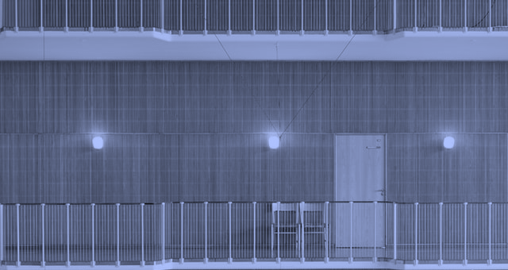
Kommunens informationssikkerhed
Status
Notes:
Formål med sektionen
Overordnet præsentation af jeres lokale politikker, retningslinjer og instrukser.
Lokal tilretning
Indsæt de relevante lokale dokumenter.
Lav evt. underslides, hvor du går mere ned i de vigtigste lokale dokumenter.
Lav en statusmarkering for, om de enkelte dokumenter er implementeret, i proces etc.

Slide 48
Retningslinjer for informationssikkerhed i XX kommune
Politikker og ledelsesrammer
Sikkerhedsorganisation
Kommunens overordnede beskrivelse af informationssikkerhed
Xxx
Xxx
Retningslinjer
It-sikkerhedshåndbog
Retningslinjer for dataansvarlige
Retningslinjer for ledelse af informationssikkerhed
Xx
xx

Slide 49
Sådan kontrolleres vi
Tilsyn
Notes:
Formål med sektionen
Skabe et overblik over, hvem der laver tilsyn med jeres informationssikkerhed.
Vigtige pointer
- Revionskontrol bliver mere og mere udbredt, jo mere vi indfører trust-baserede systemer i det offentlige. F.eks. har NSIS introduceret flere årlige kontroller af informationssikkerheden via revionserklæringerne (kontrol af processer for MitID i borgerservice og for anvendelse af Lokal IdP).

Slide 50
Datatilsynet
Datatilsynet er den centrale uafhængige myndighed, der fører tilsyn med, at reglerne om databeskyttelse af personoplysninger bliver overholdt.
Det gør de gennem behandling af klagesager, anmeldelser om brud på persondatasikkerheden og egentlige tilsynsaktiviteter.
Ved brud på databeskyttelsesreglerne kan tilsynet udtale offentlig kritik eller politianmelde kommunen med indstilling om bødestraf.
Notes:
Yderligere information hos Datatilsynet​
Afgørelser / Afgørelser (datatilsynet.dk)​
Bøder / GDPR-bøder (datatilsynet.dk

Slide 51
Revision
Kommunen gennemfører en række kontroller, som forholder sig til informationssikkerheden - f.eks. it-revision og revision af overholdelse af NSIS-standarden.
Derudover kan kommunen have egen intern revision og evt. tilsyn med informationssikkerheden og almindeligt tilsyn med ledelsessystemerne, herunder ledelse af informationssikkerhed.

Slide 52
DPO
Kommunens DPO har en vigtig funktion i forhold til at rapportere til ledelsen om kommunens modenhed og overholdelse af kravene i databeskyttelsesforordningen.
Det er vigtigt at bruge DPO’ens status til en refleksion over, om der skal justeres i kommunens indsatser omkring informationssikkerhed.

Slide 53
Opfølgning
Et vigtigt element i et hvert ledelsessystem er, at der sker en løbende selvevaluering.
Dette er også en del af ledelsessystemet for informationssikkerhed (ISO 27001), hvor opfølgning på sikkerhedsprocesser og kontroller er en del af det årlige arbejde som planlægges i årshjulet.
Notes:
Forslag til lokal tilretning
- Har I en lokal praksis? Fortæl om den, og lav evt. en ekstra slide med jeres årsplan.

Slide 54
Generel opmærksomhed
Direktionen bør benytte en hver sag om informationssikkerhed til at reflektere over, om indsatserne og rammerne for informationssikkerheden er tilstrækkelige - f.eks.:
Er der opgaver, hvor der er tvivl om, hvem der har ansvaret?
Er tempoet i implementeringen af kontroller tilstrækkeligt?
Er de rette kompetencer tilstede?
Arbejder informationssikkerhedsudvalget i overensstemmelse med direktionens forventninger?

